Slide 1
Математика
Математика
1 клас
Урок 50
3 + 4
4 – 4
Додавання і віднімання числа 4.
Побудова відрізків

Slide 2
Організація класу
Налаштування на урок
Всі сідайте тихо, діти,
Домовляймось не шуміти,
На уроці не дрімати,
А старанно працювати.
Які твої очікування на урок
Буде легко!
Відчую успіх!
Буде цікаво!
У мене все вийде!

Slide 3
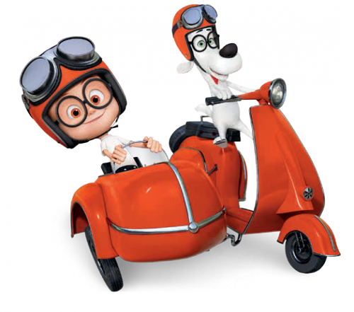
Гра «Потяг»
4
5
+2
-1
+3
-2
-3
Скільки пасажирів везе останній вагон потяга?

Slide 4
Віршована задача
Вісім вантажівок у гаражі стояли,
Дві з них у рейс сьогодні відправляли.
Хто уміє рахувати,
Скільком треба зачекати?
8 – 2 = 6

Slide 5
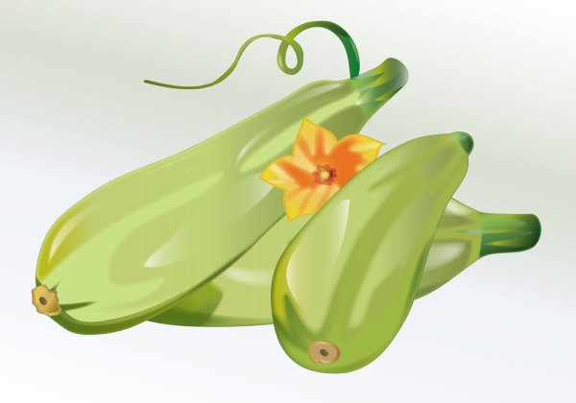
Віршована задача
Дев'ять кабачків дозріло на городі.
Три з них на ікру зірвали сьогодні.
Скільки залишилось на грядці, скажи,
Порахувати допоможи!
9 – 3 = 6

Slide 6
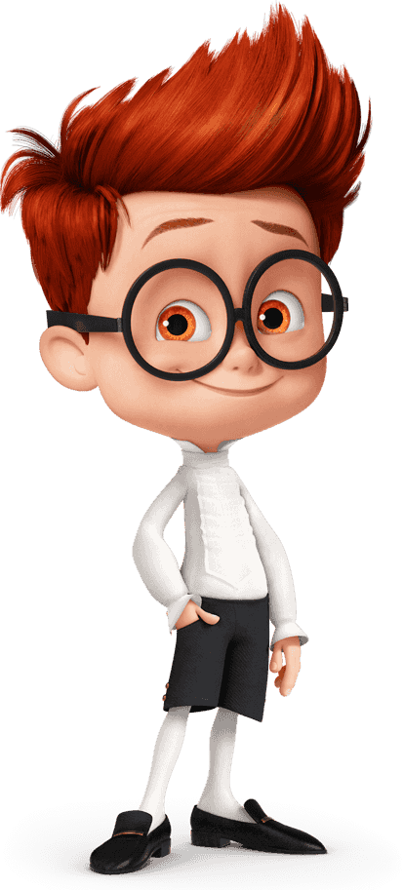
Мотивація навчальної діяльності
Повідомлення теми та завдань уроку
Сьогодні на уроці ми будемо додавати і віднімати число 4.
Будемо креслити відрізки за допомогою лінійки.
Погляньте на малюнки та спробуйте сформулювати тему уроку.
Як ви вважаєте, які знання ви повинні
здобути на цьому уроці?
Скільки лапок у мангуста,
Пелюсток у квітках капусти, Пальців на курячій ніжці І на задній лапі кішки, Рук у Тані і у Іри Знає циферка ...
чотири
Вивчити таблицю додавання та віднімання числа 4

Slide 7
Додавання і віднімання числа 4
Полічи фігури в кожному рядку. Поясни, як утворені таблиці. Запам’ятай результати додавання і віднімання числа 4.
Які випадки додавання з тих, що є в таблиці, ти вже знаєш?
1 + 4 = 5
2 + 4 = 6
3 + 4 = 7
4 + 4 = 8
5 + 4 = 9
6 + 4 = 10
5 – 4 = 1
6 – 4 = 2
7 – 4 = 3
8 – 4 = 4
9 – 4 = 5
10 – 4 = 6
Підручник.
Сторінка
42

Slide 8
Робота в зошиті
Виконай додавання і віднімання числа 4.
1 + 4 =
3 + 4 =
5 + 4 =
5
7
9
4 + 4 =
6 + 4 =
2 + 4 =
8
6
10
1
9 – 4 =
3
5
5 – 4 =
7 – 4 =
2
4
6
6 – 4 =
8 – 4 =
10 – 4 =
Сторінка
39

Slide 9
Робота в зошиті
Обчисли
Сторінка
39

Slide 10
Робота в зошиті
У кожній парі підкресли більше число. Знайди різницю цих чисел.
3 і 7
4 і 0
2 і 5
7 – 3 =
4 – 0 =
5 – 2 =
4
4
3
0 і 8
1 і 9
10 і 4
8 – 0 =
9 – 1 =
10 – 4 =
8
8
6
Сторінка
39

Slide 11
Робота в зошиті
Виконай віднімання числа частинами за допомогою числового відрізка.
0
1
2
3
4
5
6
7
8
9
10
5 – 2 =
9 – 2 =
3
7
5 – 3 =
9 – 3 =
2
6
5 – 4 =
9 – 4 =
1
5
Сторінка
39

Slide 12
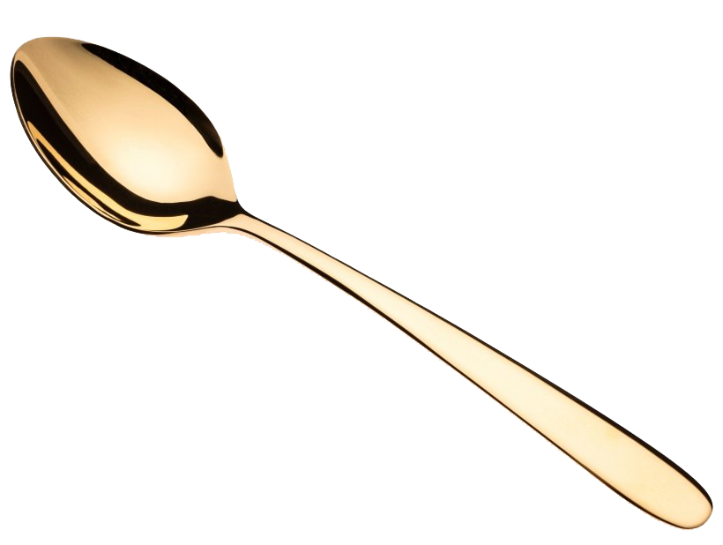
Актуалізація вміння вимірювати довжину відрізків
Яка довжина предметів?
6 см
5 см

Slide 13
Робота в зошиті
Накресли відрізок завдовжки 7 см
Сторінка
39

Slide 14
Логічне завдання
Знайди номер кожної пташки.
- 3
- 2
- 1
?
?
?
3
9
6
4
+ 3
+ 2
+ 1

Slide 15
Логічне завдання
Знайди номер кожної пташки.
+ 3
+ 2
+ 1
?
?
?
10
4
7
9
- 3
- 2
- 1

Slide 16
Рефлексія. Вправа «Обмін думками»
Про що ви дізналися на уроці?
Що навчилися робити?
Що сподобалося найбільше?
Де можна використати здобуті знання?

